Slide 1

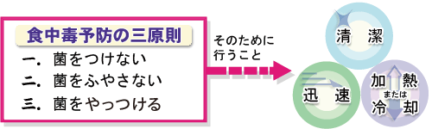
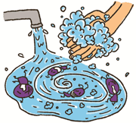
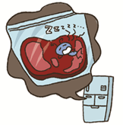
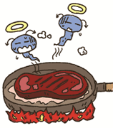
食品 essay
Ｒ７-vol.３
令和７年７月２３日発行
８月は「食品衛生月間」です。
県では、気温が高い日が続く夏期に、細菌性食中毒が多発傾向であることから、８月１日から８月３１日までを、「食品衛生月間」と定め、食品取扱施設への監視指導の強化及び食品業界、消費者の皆様方への啓発活動を行っております。
～まだまだ暑い日が続きます。
食品の取扱い・細菌性食中毒にご注意を !! ～
食中毒は１年中発生していますが、梅雨の時期から食中毒の原因となる細菌が増殖しやすい季節となります。毎年、気温や湿度が高くなる６月から９月にかけて細菌性食中毒発生のピークをむかえます。食中毒を予防するには次の三原則を守ることが大切です。
１．つけない
・正しい方法で手洗いすること！
・調理器具をしっかり洗浄！
・包丁、まな板の使い分け（肉・魚・野菜用）
２．ふやさない
・冷蔵庫１０℃以下（冷凍庫－１５℃以下）で保存
３．やっつける
・食品の中心までしっかり加熱！

Slide 2

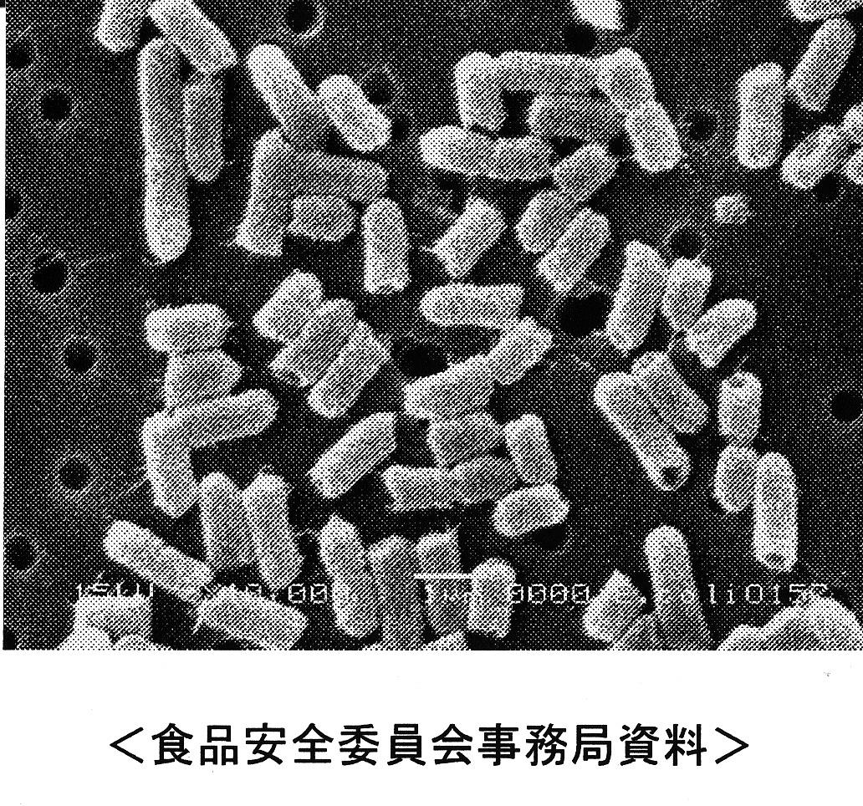
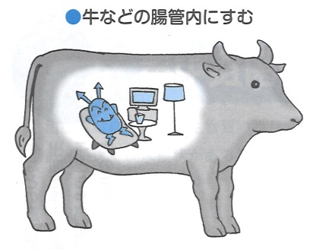
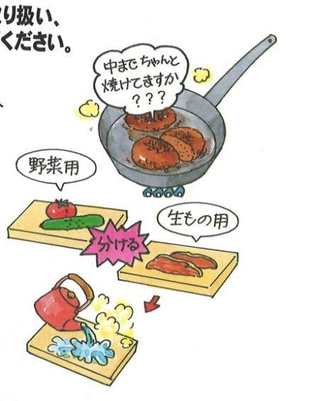
～ 細菌性食中毒は夏期に多発しています。～
特にこれらの細菌類の増殖を防ぐためには、冷蔵庫や冷凍庫での温度管理が重要になります。冷蔵庫（１０℃以下）、冷凍庫（－１５℃以下）の温度を確認し食品の詰めすぎにも注意しましょう。
腸管出血性大腸菌O157の食中毒に注意！
感染ルート
O157はもともと牛などの家畜の腸の中にいる細菌です。
生肉（ユッケ、牛生レバー、牛たたきなど）や加熱不十分であった焼き肉、生肉の汚染を受けたサラダによる食中毒が発生しています。特に気温が高い季節は要注意です。
乳幼児や高齢者は特にご用心！！
「ベロ毒素」という毒素を産生し、激しい腹痛、水様性下痢などを発症します。
重症化すると出血性大腸炎による血便や溶血性尿毒症症候群（HUS）を引き起こし、乳幼児や高齢者は死に至るケースもあります。
過去の大規模食中毒
平成２３年 焼肉チェーン店のユッケで５名死亡
平成２４年 白菜浅漬で８名死亡
平成２８年 冷凍メンチカツの加熱不足により６７名発症
平成２８年 きゅうりのゆかり和えで１０名死亡
予防方法
●生野菜などの食材はよく洗い、消毒する。
●肉などは十分に加熱する（中心まで７５℃１分以上）。
ハンバーグや肉だんごは特に注意。
●肉と生野菜の処理は別々の器具類（まな板、包丁など）を
使用する。
●生肉を使用したまな板は熱湯または塩素系消毒剤で消毒する。
●冷蔵庫・冷凍庫を過信しない。
●調理従事者は、検便により未然に保菌状況を確認する。
秋田県大仙保健所 環境指導課 ／ 大曲食品衛生協会 ／ 角館食品衛生協会
（電話０１８７－６３－３６９４） （０１８７－６３－８９２８） （０１８７－５４－２１７１）

